Slide 1
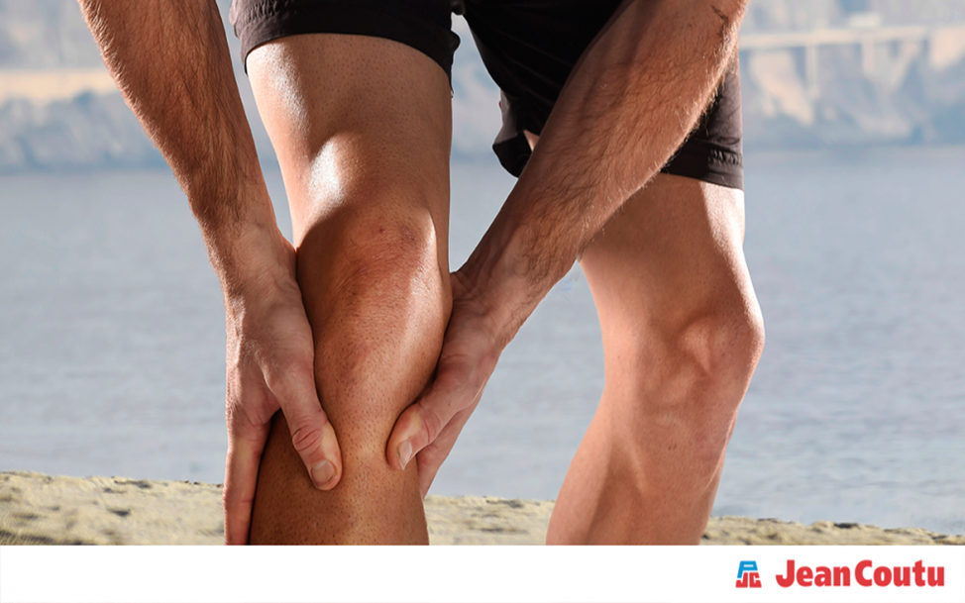
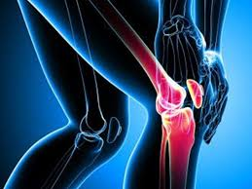
أنواع الإصابات الرياضية إصابات المفاصل إصابات الاربطة والاوتار
معهـــــد علـــوم وتقنيات النشاطات البدنية والرياضيـــــة
السنة الأولى ماستر
تقديم/ د . مالك رضا
السنة الجامعية : 2021/2020

Slide 2
4 إصابات الجهاز المفصلي:
شائعة الحدوث في المجال الرياضي وفي كافة أنواع الممارسة لمختلف الألعاب وخاصة في الألعاب الرياضية التنافسية، إن الإصابة المباشرة بضربة في المفصل تؤدي إلى حدوث كدمة داخلية أو حول المفصل وتمزق الأربطة والأنسجة الرخوة هو من الأمور المعتادة في إصابات المفاصل، وقد تتمزق ألياف الكبسولة كلها أو الأربطة المتعلقة بها.
تلتقي العظام ببعضها البعض عن طريق المفاصل التي تسمح بالحركة بينهما وتساعد على تثبيت هاتين العظمتين الغشاء الزلالي والأربطة والعضلات المحيطة بها، وهي تختلف طبقا لوظيفتها، وتنقسم هذه المفاصل إلى ثلاثة أنواع وهي:
المفاصل الليفية Synarthroses، المفاصل الغظروفية Amphiarthroses، المفاصل السينوفية (الزلالية) Diarthroses

Slide 3
4-1 كدم المفاصل:
يحدث نتيجة لإصابة مباشرة، ويعتبر كل من مفصل الركبة والمرفق الأكثر عرضة للكدمات.
أعراض كدم المفاصل: من أعراض كدم المفاصل نجد ما يلي :
حدوث ألم وورم وتغير لون الجلد.
ارتفاع درجة حرارة العضو.
عدم القدرة على تحريك المفصل.
خروج السائل الزلالي المكون للمفصل حيث يضاعف إلى ارتشاح يحدث للسائل الدموي محدثا الورم في المفصل.
علاج كدم المفاصل: يتم علاج كدم المفاصل عبر الخطوات التالية:
إيقاف النزيف أو السائل الزلالي بواسطة موقفات النزيف .
رباط ضاغط أو عمل جبيرة خلفية للمفصل المصاب لتثبيته ولمنع زيادة الورم.
راحة المفصل المصاب فقط من أسبوع إلى أسبوعين .
عمل صورة بالأشعة للتأكد من سلامة العظام المكونة للمفصل المصاب.
تدليك حول المفصل المصاب حيث يساعد على سرعة امتصاص الرشح الزلالي مكان الإصابة .
عمل التمرينات العلاجية المتدرجة المناسبة (العلاج التأهلي).

Slide 4
4-2 الملخ L’entorse:
الملخ هو تمزق جزئي أو كلي لرباط أو اكثر من أربطة المفصل أو نتيجة التواء مفاجئ للمفصل أو نتيجة لزحزحة عنيفة في اتجاه معين بسبب قوة خارجية اكبر من قدرة المفصل على تحملها.
كما هو خروج الأوجه المفصلية عن حدودها الطبيعية للحركة والعودة السريعة، مما يسبب شد شديد في الأربطة المفصلية ينتج عنه تقطع جزئي أو كلي في الأربطة، نتيجة أداء حركي متجاوز بحدود مدى المفصل، كحركات الثني أو المد الزائد، والإلتواءات التي تتجاوز في مداها الطبيعي لحركة المفصل.
ومن أكثر المفاصل تعرضا لهذه الإصابة هي مفصل القدم ومفصل رسغ اليد، ويرجع ذلك لكثرة العظام والأربطة في تركيبهما، حيث يكون التورم واضحا والألم شديد لأقل حركة.

Slide 5
Entorse
Luxation

Slide 6
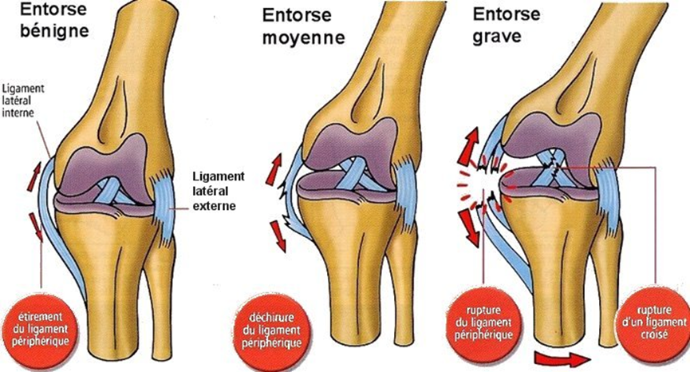
خفيفة
متوسطة
شديدة

Slide 7
أعراض الملخ (الجزع):
عندما يتعرض اللاعب للجزع فإن ذلك يصاحب بجملة من الأعراض نوجزها كالتالي:
ألم شديد للمفصل نتيجة تمزق المحفظة الليفية بما فيها من أربطة وأنسجة حول المفصل.
يزيد الألم إذا ما تم الضغط على الرباط المصاب ويزول عند الضغط على العظام المجاورة.
يزيد الألم إذا ما حدثت الحركة في اتجاه الحركة التي سببت الجزع ويزول الألم إذا ما حدثت الحركة في عكس اتجاه الحركة التي سببت الجزع.
ورم الإصابة، ويحدث هذا الورم في الحال إذا كان الجزع شديدا وقد يستمر حدوثه خلال اليوم الأول للإصابة، ويتشكل هذا الورم نتيجة للإرتشاح الدموي حول المفصل.
قد يحدث تغير لون الجلد مكان الإصابة إذا كان الإرتشاح الدموي شديدا.
ارتفاع طفيف في درجة حرارة المفصل المصاب⁽⁾.

Slide 8
إسعاف وعلاج الملخ (الجزع): يتم إسعاف وعلاج الملخ عن طريق إتباع الخطوات التالية:
إبعاد اللاعب عن الملعب وإراحة المفصل المصاب.
عمل كمادات باردة لمدة ثلث أو نصف ساعة حسب شدة الإصابة.
تثبيت المفصل برباط ضاغط حوله قطعة قطن.
إراحة المفصل من الثقل الواقع عليه مدة 24 ساعة، وفي حالة الجزع الشديد تصل إلى 48 ساعة.
إعطاء المصاب مسكنا حسب درجة الألم .
بعد انتهاء الراحة يتم عمل الآتي :
تدليك سطحي خفيف أعلى وأسفل مكان الإصابة لتحسين الدورة الدموية ثم على مكان الإصابة.
وضع كمادات ساخنة للمساعدة في امتصاص الورم .

Slide 9
4-3 الخلع المفصلي Luxation:
هو خروج وانتقال لإحدى العظام المكونة للمفصل بعيدا عن مكانها الطبيعي، حيث تحدث هذه الإصابة نتيجة ضربة قوية لأحد العظمتين المكونتين للمفصل أو لكليهما، وتعد هذه الإصابة من الإصابات الخطيرة في حال تم إهمال علاجها.
أنواع الخلع المفصلي: هناك عدة أنواع للخلع المفصلي هي:
الخلع الكامل: أي انتقال تام للسطوح المفصلية بعضها عن بعض.
الخلع غير الكامل: وهو تباعد السطوح المفصلية (شد في الأربطة).
خلع ورد: وهو تباعد السطوح المفصلية ورجوعها إلى حالتها الطبيعية.
خلع مصحوب لكسر:لإحدى العظام المكونة للمفصل، وأكثر المفاصل عرضة للإصابة هي مفاصل أصابع الطرف العلوي، ويأتي مفصل الكتف بالدرجة الثانية.

Slide 10
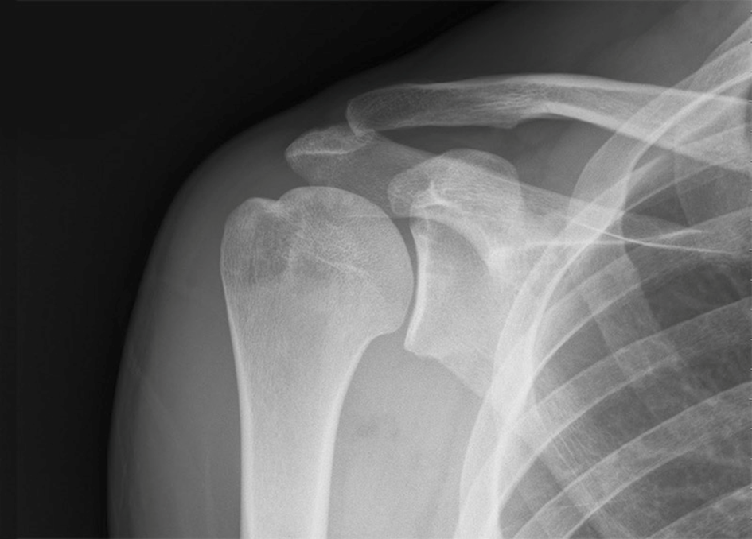
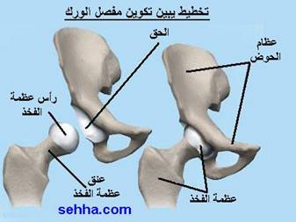
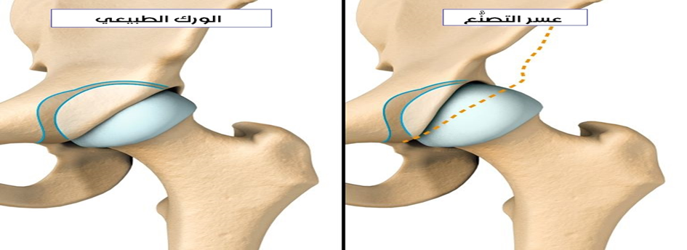

Slide 11
علامات وأعراض الخلع المفصلي:
من أعراض الخلع المفصلي يمكن ذكر الآتي :
فقدان الوظيفة الطبيعية للمفصل بعد شدة خارجية .
تشوه المفصل الناتج عن خروج العظم من محله الطبيعي، وأحيانا لا يكون هذا التشوه واضحا خاصة عند وجود عضلات قوية وكبيرة حول المفصل، ولهذا فمن الأهمية تحسس المفصل والتأكد من وجود العظام في محلها الطبيعي وموازنة الجزء المصاب بالمنطقة المقابلة له في الجسم .
تورم المفصل مع ألم شديد عند الضغط عليه باليد وألم عند حركته.
يجب أخذ صورة شعاعية للمفصل للتأكد من الإصابة وللتأكد من عدم وجود مضاعفات ككسر نهايات العظام المتقابلة .
علاج الخلع: يجب إتباع المؤشرات الآتية في علاج الخلع:
تثبيت الطرف المصاب بوضع صريح لحين نقله إلى الطبيب المختص.
يجب عدم تحريك المفصل المصاب لحين التأكد من نوعية الإصابة.
يتم إرجاع المفصل إلى وضعه الطبيعي تحت التخذير من قبل الطبيب المختص.
تثبيت المفصل في وضعه الطبيعي وحسب نوعية المفصل ولمدة أسبوعين إلى ثلاثة أسابيع .

Slide 12
5- إصابات الأربطة والأوتار:
الأوتار هي النسيج ذو اللون الرمادي اللؤلؤي الذي يربط العضلة بالعظم، والأربطة هي التي تربط العظام ببعضها البعض .
تمزق الأربطة Déchirure ligamentaire:
تحدث نتيجة عوامل مثل أمراض الأيض أو أعراض الانحلال الخلوي، أو التهابات مجاورة للأربطة، كما يمكن أن يحدث نتيجة كدمات رياضية مزمنة أو حمل زائد.
كل هذه العوامل تؤثر على ثبات الأربطة إذ يجب علينا تحسين سير الدم وتدليك جيد مباشرة بعد ظهور أول أعراض الحمل الزائد والأعراض الملاحظة تفرض علينا تثبيت العضو المصاب أو اللجوء إلى الجراحة في حالة الخطورة .
تمدد الأوتار Clargation tendineus:
عبارة عن تمدد رباط العضلات أثناء القيام بتمديد زائد أو قوي، فوق الطاقة ويتطلب هنا علاج جراحي، إن تمدد الأوتار تحدث نتيجة حمل غير عاد ويتمثل في ألم شديد خاصة عند الحركة وأثناء القيام بجهد عضلي، والعلاج هنا يتمثل في وضع كمادات بادرة ثم العلاج بواسطة الأشعة تحت الحمراء.

Slide 13
تمزق الأوتار Déchirure tendineuse:
وهو قليل الحدوث، ولكنه قد يحدث في بعض الحالات:
في أوتار أصابع اليد، فقد تنفصل العظمة عن الوتر، كما يحدث في الوتر المتصل بقاعدة عظمة الإصبع، ويحدث هذا عندما يتعرض الإصبع لضربة .
وقد يحدث تمزق كامل في الأوتار الرئيسية نتيجة إصابة كبيرة، فقد يتمزق وتر صابونة الركبة في مباراة كرة القدم أثناء التعامل مع الكرة أو نتيجة لدفعة عنيفة خلال المباراة أو نتيجة لقفزة خاطئة أو نتيجة الإرتطام بالأرضية، وقد ينفجر وتر الكامل نتيجة بذل مجهود عنيف مما يسبب ألم شديد وإحساس بالشد مع فقدان لوظيفة الوتر التي تتمثل في عدم القدرة على الدفع بأصابع القدم .
التهاب الأوتار Tendinites:
يحدث الإلتهاب نتيجة إصابة صورها، ويؤدي إلى حدوث ألم يشعر به المصاب، ويحدث خاصة عند مزاولة بعض التمارينات الرياضية لمن لم يسبق له التعود عليها، أو أثناء التدريب غير العادي أو التدريب فوق الطاقة الفسيولوجية، كما يتبع أثناء الإصابة بجسم صلب وتنتج عن هذه الإصابة موت ثانوي لخلايا الأوتار، ويستطيع أن يتبع هذا الإلتهاب أيضا بإلتهاب الأعضاء المجاورة للوتر، وعامة الأعراض الأساسية للإلتهابات هي: ألم متمركز في جهة الوتر الذي يتحرك أثناء القيام بجهد عضلي، كما يستمر الألم أثناء الليل بسبب الإلتهابات، ويتمثل العلاج هنا راحة تامة بالإضافة إلى علاج دوائي جدي مع المتابعة بالعلاج الطبيعي

Slide 14
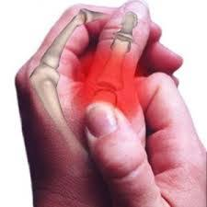
تمزق الأربطة Déchirure ligamentaire
التهاب الأوتار Tendinites

Slide 15
شكرا لكرم الإصغاء Merci de votre attention

